Slide 1
Diseño de la campaña digital
Promoción de hábitos saludables: alimentación, ejercicio, sueño y bienestar mental.
Preparado por : María Elena Huamani Aymara
Instituto de Educación Superior Tecnológico "Santiago Ramón y Cajal"
Carrera : Farmacia
2025

Slide 2



POSTER DIGITAL
Cambia tu vida y vive mejor

Slide 3
PRESENTACION
PROMOCIÓN DE HÁBITOS SALUDABLES:
ALIMENTACIÓN, EJERCICIO, SUEÑO Y
BIENESTAR MENTAL.

Slide 4
INTRODUCCIÓN
El ámbito “Promoción de hábitos de vida saludable” tiene como objetivo desarrollar competencias en materia de promoción de la salud que faciliten la elección y adopción de estilos de vida saludables. Esto se podrá lograr desde los principios de la neuroeducación potenciando competencias emocionales, promoviendo una alimentación equilibrada, educando sobre la importancia de la actividad física y deporte y del sueño y el autocuidado.

Slide 5


Slide 6
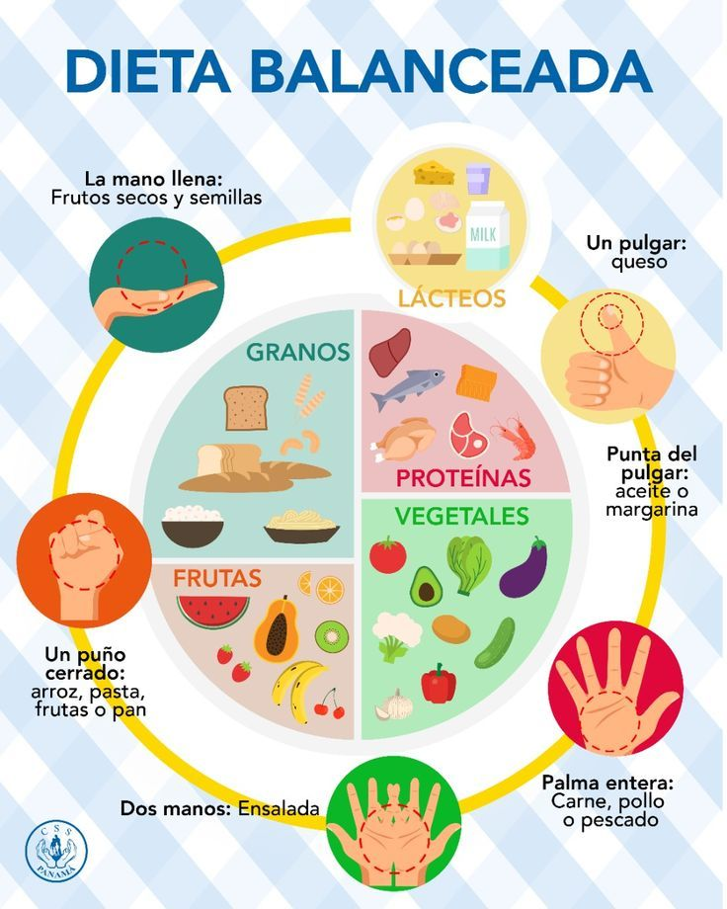


Slide 7

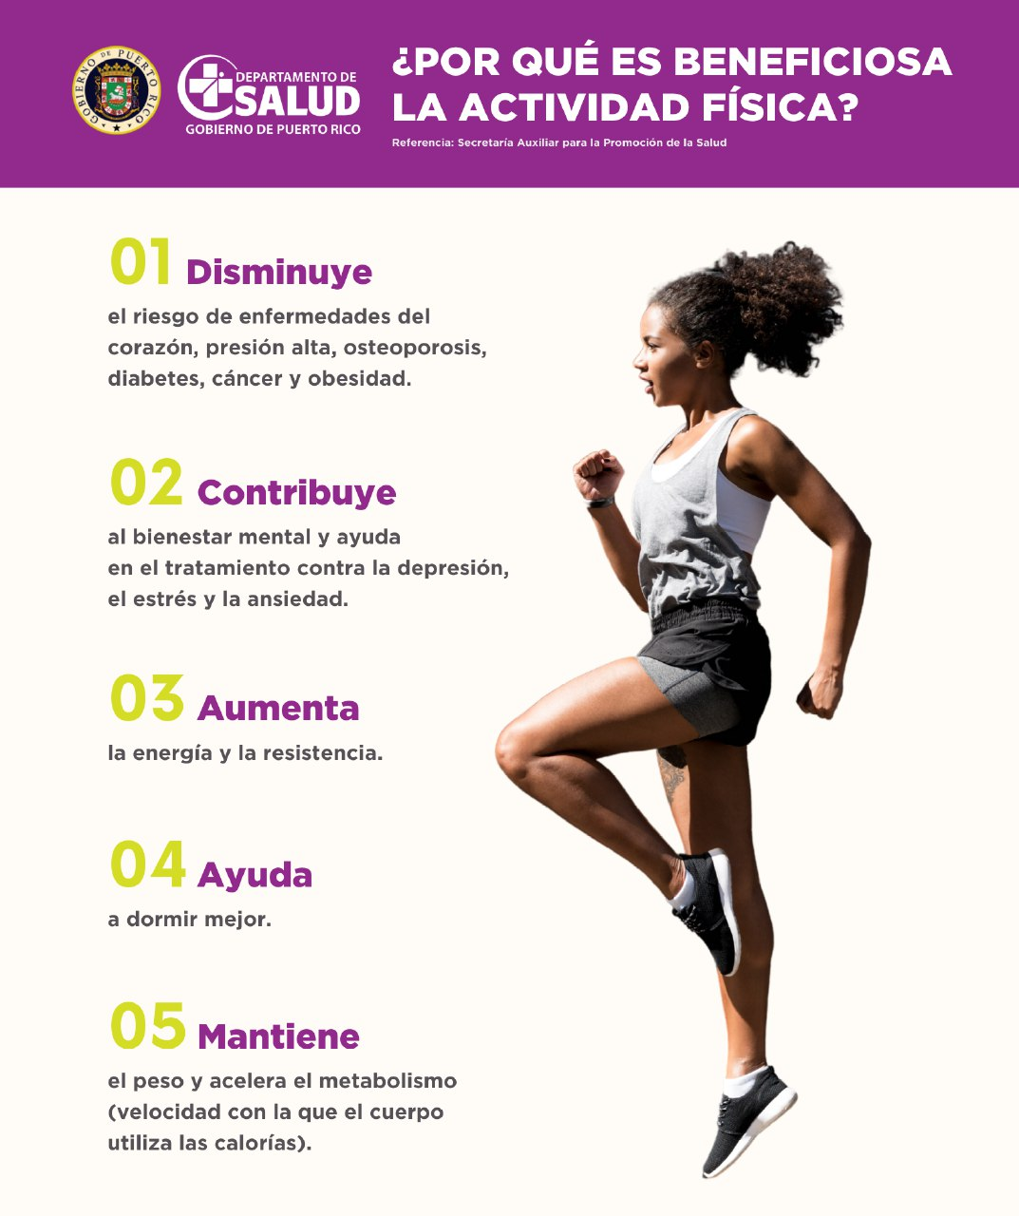
Fácil y divertido

Slide 8



Slide 9
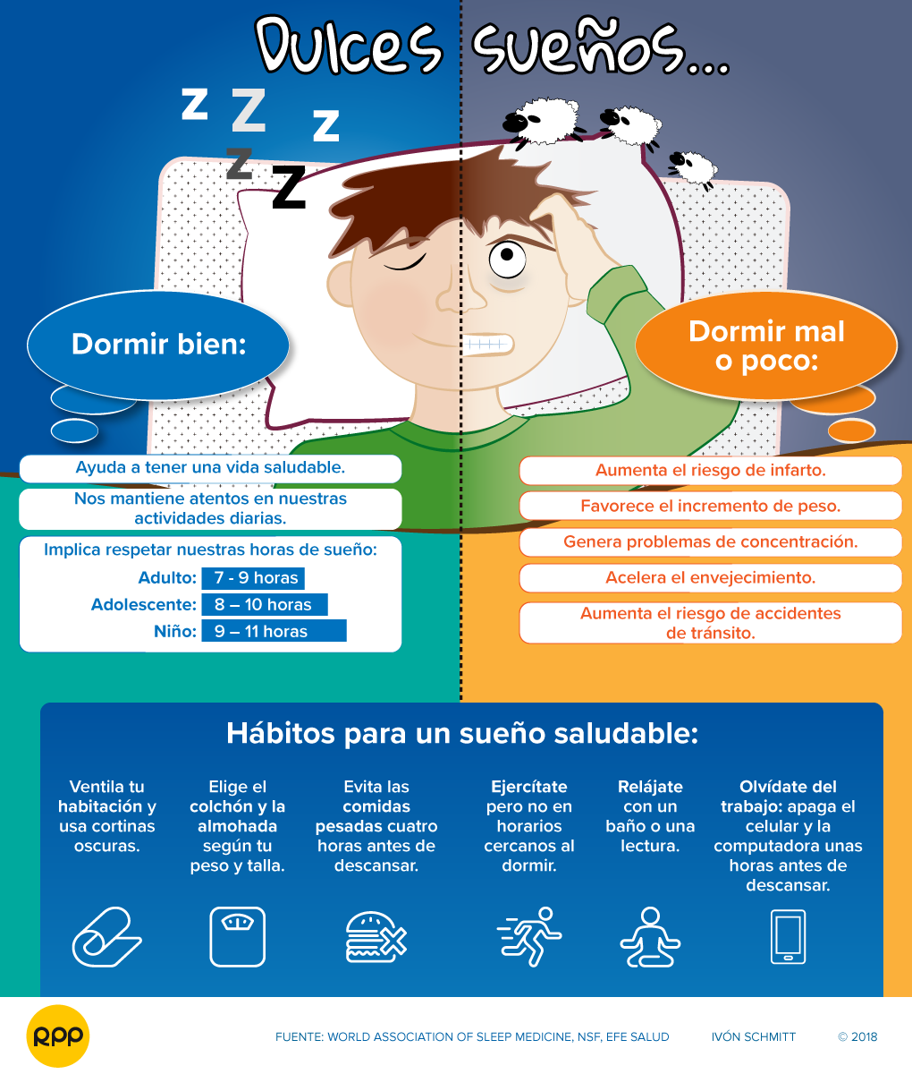
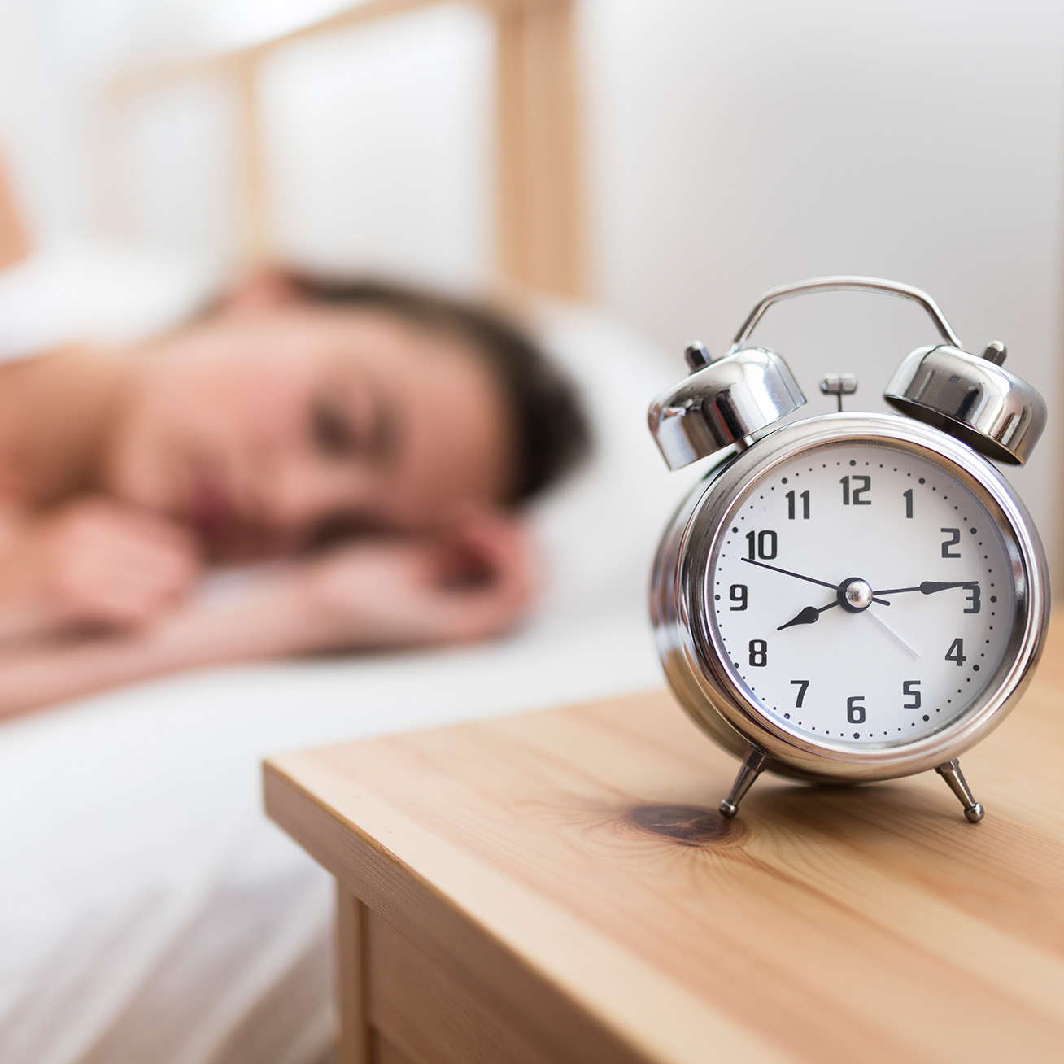

Slide 10
OBJETIVO DE LA CAMPAÑA DIGITAL
Promover y facilitar esta información a la población en general, la adquisición de hábitos saludable y la reducción de la falta de conocimiento como, por ejemplo, tener una buena alimentación saludable, tener actividad física, tener un buen descanso y cuidar su salud mental.
Aumentar el porcentaje de población general con hábitos saludables.

Slide 11
ESTRATEGIAS UTILIZADAS EN EL DISEÑO DEL MATERIAL
Información clara y precisa para el buen entendimiento de la población así mismo acompañado de imágenes enfocados al tema.
CONCLUSIÓN
Promover a la población la información de conocer los buenos hábitos saludables, para que puedan hacer los cambios en su ida diaria tanto en mantener una buena alimentación, hacer ejercicios, cuidar su salud mental y mantener un bueno habito de sueño.

Slide 12
GRACIAS…

